Slide 1
Programa de Matrícula Antecipada/Chamada Escolar – Ano 2020
Resolução SEDUC 40– Matrícula Ensino Fundamental
Resolução SEDUC 41– Matrícula Ensino Médio

Slide 2
Agenda
Matrícula Antecipada/Chamada Escolar
1
2
Ações Obrigatórias
3
Processos Cadastrais
Compatibilização Automática
4
5
Corte Etário

Slide 3
Cronograma Matrícula - Ano 2020
2019
2019
2020
Setembro/Outubro
Novembro
Compatibilização, análise das pendências e resultado da matrícula
Fevereiro
Projeção, ajustes do quadro-resumo e matrícula da continuidade
Transferência e Intenção de Transferência
2019
2019
2019
Agosto/Setembro
Outubro
Novembro/Dezembro
Atualização cadastral;
rematrícula; confirmação de continuidade e definição (1º EF, 6º EF e 1ª EM).
Inscrição
de quem não está estudando na Rede Pública e de oriundos da rede privada
Deslocamento; Reabertura de inscrição
fora da rede pública.

Slide 4
Cronograma Matrícula - Ano 2020
Consulta, Atualização cadastral e Rematrícula dos alunos em continuidade
De 26/08 a 23/09
Estudantes em continuidade de estudos da Rede Estadual – Atualização cadastral e Rematrícula.
2019
Agosto
Atualização cadastral;
rematrícula; confirmação de continuidade e definição (1º EF, 6º EF e 1ª EM).
Foco nas ações obrigatórias de 26/08 a 23/09
Adicionar o comprovante de residência (conforme Anexo II das Resoluções de Matrícula); Atualização do endereço e da geolocalização; E-mail e telefone para contato; Cadastramento do responsável; Rematrícula.

Slide 5
Fluxo da atualização dos dados cadastrais
Campos obrigatórios
01
02
03
2019
Agosto
Atualização cadastral;
rematrícula; confirmação de continuidade e definição (1º EF, 6º EF e 1ª EM).
Adicionar o comprovante de residência, atualização de endereço, geolocalização, e-mail e telefone para contato
Cadastramento do responsável
Interesse
Rematrícula

Slide 6
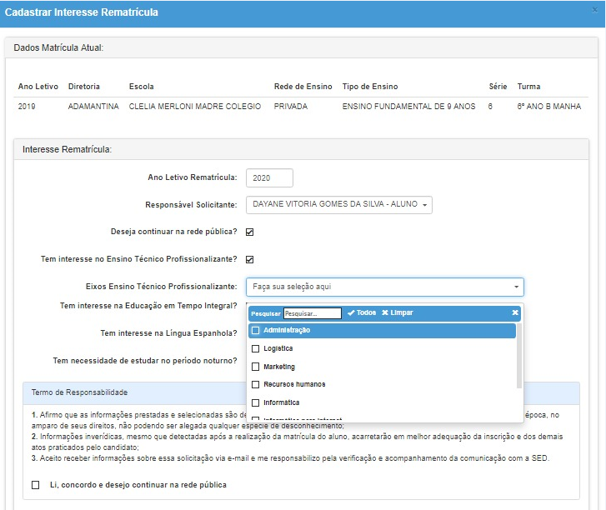
Setembro
Atualização dos Dados Cadastrais
Agosto
Confirmação sobre a continuidade na rede pública (Interesse Rematrícula):
Responder aos questionamentos sobre:
Deseja continuar na rede pública?;
Interesse por Ensino Técnico Profissionalizante (EM) – até 3 opções;
Interesse na Educação em Tempo Integral (EF e EM);
Interesse em cursar Língua Espanhola (1ª EM);
Necessidade de estudar no período noturno (EM).
03

Slide 7
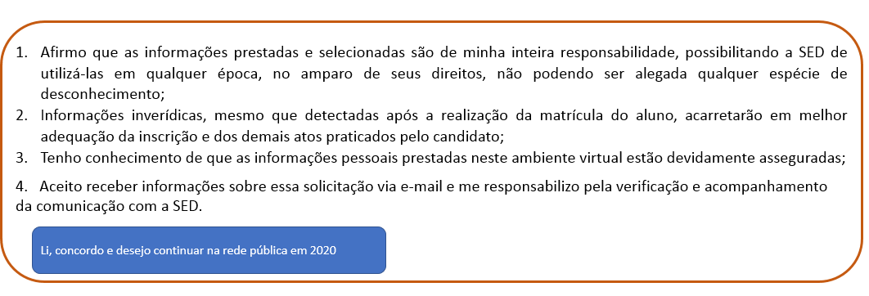
Setembro
Interesse Rematrícula
Agosto
03
Salvar

Slide 8
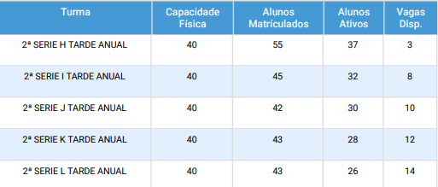
Setembro
De 24/9 a 4/10: Projeção, pela SED, do quadro-resumo e formação de classes para o ano letivo de 2020.
Outubro
Composição das classes:
Número de estudantes matriculados + reserva da % de retidos e abandono da série/ano Preferencialmente no mesmo período metragem X módulo O módulo não será respeitado se a metragem da sala for menor
O exemplo mostra 5 classes de 2ª série de EM com 153 estudantes.
A continuidade (3ª série EM) será de 4 classes – abaixo do módulo.

Slide 9
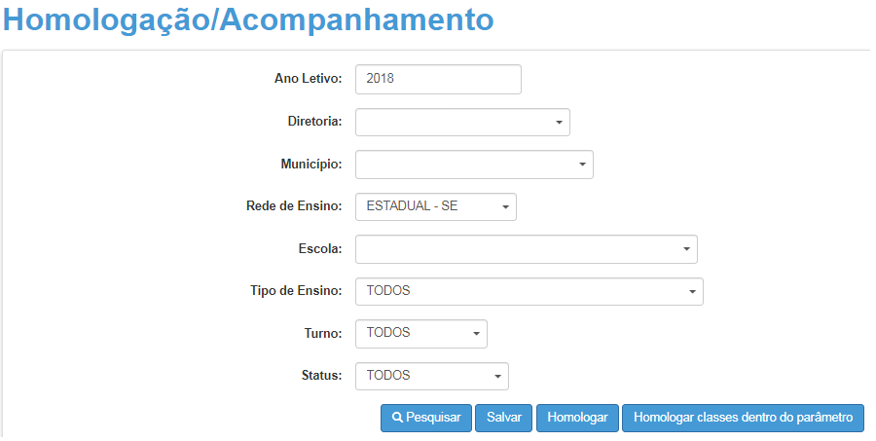
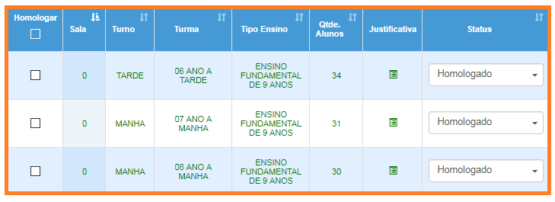
De 07 a 11/10: Homologação ou rejeição, pela DE, das classes projetadas pela SED.
Outubro

Slide 10
Outubro
De 14 a 18/10
Aceitação da indicação realizada pela SED para as matrículas dos estudantes em continuidade
01
De 21 a 31/10:
Ajuste, pelas DEs, do quadro-resumo e das classes previstas para o ano de 2020, com vistas ao atendimento da totalidade dos estudantes definidos e em continuidade de estudos.
02

Slide 11
De 1º a 31 - Fase de Inscrição: chamada escolar e cadastramento, na SED, de crianças, jovens e adultos que se encontrem fora da escola pública, para matrícula, em qualquer ano/série do EF e EM, em escola estadual e municipal, inclusive na modalidade EJA.
Outubro
Divulgue:
Cartazes Grêmios Estudantis Reuniões de Pais Rádio/TV Mídia Digital

Slide 12
Novembro
Compatibilização
De 1 a 7:
Compatibilização e matrícula, pela SED, entre a demanda definida, inscrita e em continuidade de estudos e as vagas existentes.
03
01
Inscrições (fora da rede pública)
02
Alunos em continuidade de estudos
Alunos definidos (rede pública)

Slide 13
Novembro
Compatibilização
O que é:
01
É o processo de distribuição/matrícula dos estudantes nas escolas, por meio de sua geolocalização, observando as vagas disponibilizadas e respeitando os critérios pré-estabelecidos pela CITEM (distância, necessidades especiais, irmãos gêmeos, irmãos e demais estudantes).
A plataforma Secretaria Escolar Digital - SED faz a leitura da rota a pé do estudante, localiza as escolas do entorno e indica a vaga disponível nas classes abertas.
Como Funciona

Slide 14
Novembro
Compatibilização
Compatibilização automática:
01
Em novembro, de 1 a 7, acontecerá a compatibilização da maior parte dos estudantes (em continuidade e definidos) e, a partir de dezembro, começam as compatibilizações automáticas periódicas para todos os pendentes devidamente registrados na SED (Terças e quintas-feiras, após as 15h).
Podem ser feitas a qualquer tempo, desde que haja necessidade de matrícula do estudante. Devem ser respeitados os mesmos critérios de atendimento.
Compatibilização manual:

Slide 15
Novembro
Compatibilização
Matrículas no período noturno;
Educação de Jovens e Adultos – EJA e CEEJA;
Quilombola;
Em área de assentamento;
Educação indígena;
Educação prisional;
Ensino profissionalizante.
Compatibilização manual:

Slide 16
Cronograma Matrícula - Ano 2020
De 8 a 22
Novembro
Análise e solução das pendências da compatibilização automática, pelas DE e órgãos municipais.
De 25 a 27
Ajuste do quadro-resumo e matrícula da totalidade dos estudantes inscritos.

Slide 17
Cronograma Matrícula - Ano 2020
A partir de 28
Novembro
Divulgação do resultado da matrícula a todos os estudantes informando a escola onde foi disponibilizada a vaga para 2020.
Consulta pública – Link: https://sed.educacao.sp.gov.br/ConsultaPublica/Consulta
Minha Escola SP
Qualquer escola pública

Slide 18
Cronograma Matrícula - Ano 2020
Deslocamento.
De 29/11 a 5/12: Inscrição por Deslocamento de matrícula - com e sem alteração de endereço; De 6 a 9/12: Compatibilização automática e matrícula das inscrições por Deslocamento, pela SED Dia 10/12: Resultado da compatibilização automática
2019
Novembro/Dezembro
Deslocamento; Reabertura de inscrição
fora da rede pública.

Slide 19
Cronograma Matrícula - Ano 2020
Inscrição de fora da rede pública.
A partir de 10/12 e ao longo de 2020: Reabertura da opção de Inscrição para estudantes que estão fora da rede pública. A partir de 17/12: Compatibilização periódica – terças e quintas-feiras
2019
Dezembro
Deslocamento; Reabertura de inscrição
fora da rede pública.

Slide 20
Cronograma Matrícula - Ano 2020
Lançamento do Rendimento Escolar
De 02 a 26/12: Lançamento do Rendimento Escolar dos alunos das classes 2019.
2019
Dezembro
Rendimento Escolar

Slide 21
Cronograma Matrícula - Ano 2020
2020
2020
Janeiro
Fevereiro
Inscrições de alunos fora da rede pública –
abertas
Início das aulas

Slide 22
Cronograma Matrícula - Ano 2020
2020
Fevereiro
DESLOCAMENTO – no início do ano letivo, todas as inscrições por deslocamentos não atendidas serão transformadas automaticamente em intenção (sem mudança de endereço) ou transferência (com mudança de endereço).
Transferência e Intenção de Transferência

Slide 23
Transferência e Intenção de Transferência
Transferência
Atendimento obrigatório
Utilizar essa opção quando o estudante mudou de residência Procurar uma escola e realizar a inscrição de transferência – é necessário atualizar o endereço e a geolocalização, o atendimento é obrigatório.
Nesses casos o estudante será transferido para uma escola próxima da sua nova residência.
Intenção de Transferência
Atendimento não obrigatório
Pedido de transferência por vontade, não por necessidade – o atendimento não é
obrigatório porque o estudante já está
matriculado perto da sua residência –
não há mudança de endereço, nem nova geolocalização.

Slide 24
Cronograma Matrícula - Ano 2020
De 18 a 27/2: Lançamento de NCOM
A partir de 28/2: Lançamento de NCOM fora do prazo (NFP) até a data-base do Censo Escolar
* Para matrículas com data início em 3 de fevereiro – previsão EE
2020
Fevereiro

Slide 25
NCOM e Data Base do Censo Escolar
Obs.:
Para as matrículas efetivadas até a primeira quinzena do mês de referência do Censo Escolar de 2020, o lançamento do "Não-Comparecimento" (NCOM) e "Não-Comparecimento" fora de prazo (NFP), para os casos em que se aplica, deve ser registrado até a “Data Base do Censo Escolar”.

Slide 26
Baixa de Transferência
A baixa de transferência deve ser registrada EXCLUSIVAMENTE nos casos em que o aluno mudou-se para outro Estado/País e Rede Privada
Outro Estado ou País
Rede Privada de Ensino

Slide 27
Principais mudanças para 2020
Não haverá mais o endereço indicativo.
01
O estudante inscrito, oriundo da rede privada, será automaticamente compatibilizado e receberá baixa automática da matrícula anterior.
02
As classes de 1ª série do Ensino Médio serão prioritariamente projetadas para o período diurno – serão autorizadas classes no noturno apenas para os casos em que houver interessados ou por falta de espaço físico no período diurno. Os alunos atualmente matriculados no noturno terão a sua continuidade garantida.
03

Slide 28
Legislação:
Deliberação CEE nº 166/2019, Indicação CEE nº 173/2019 e o Parecer CEE nº137/2019, que regulamentam o corte etário para ingresso na Educação Infantil/Pré-Escola e no Ensino Fundamental.
.
Corte Etário
Válido para todas as redes (estadual/municipal/privada)
Data de corte – 31 de março
A continuidade de estudos está garantida a todos os alunos já matriculados em qualquer etapa da Educação Infantil (creche e Pré-Escola) e do Ensino Fundamental

Slide 29
Programa de Matrícula Antecipada/Chamada Escolar – Ano 2020
Agradecemos a todos!!!
Núcleo de Gestão da Rede Escolar e Matrícula
Centro de Informações Educacionais
Diretoria de Ensino da Região de Limeira

